Slide 1

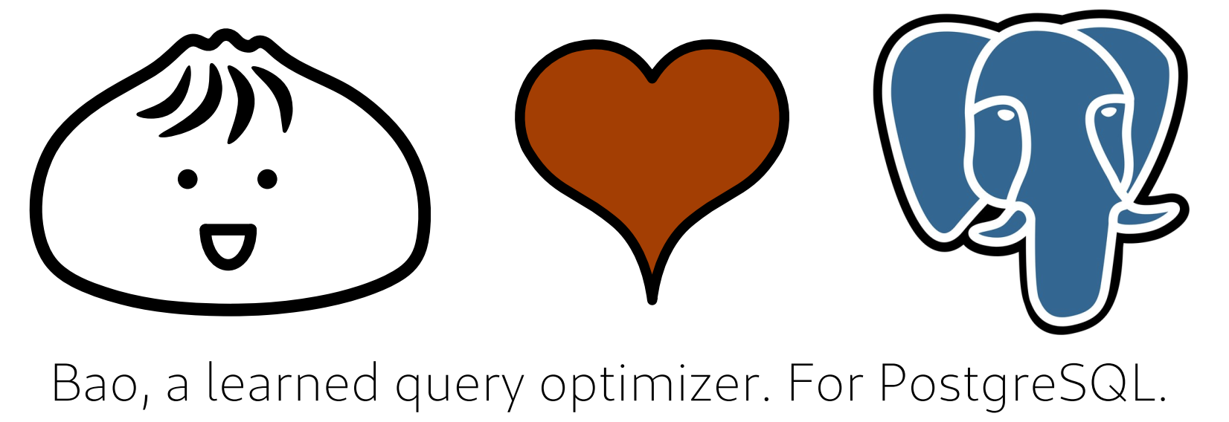
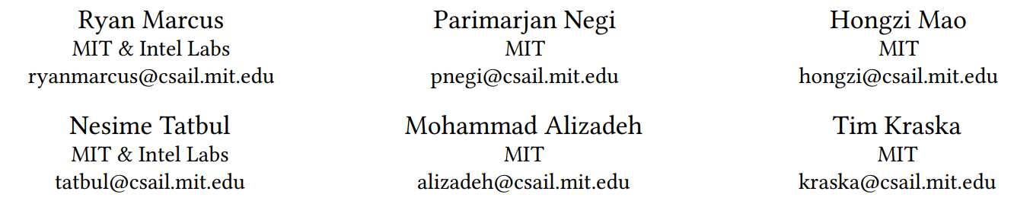
SIGMOD 2021
Bao: Making Learned Query Optimization Practical
Notes:
近期的Neo[5]一个端到端的机器学习优化器，它通过一个神经网络取代了传统的优化器的Cardinality Estimation，Join Order选择，索引选择，算子的物理实现方式。主要思想是将SQL的执行计划先做Featurization，将Join Graph，Join Order，Column predicate等信息Encode到树型向量中，通过神经网络来评估整个执行计划的质量，其中会利用已有优化器来保证生成的执行计划是语义正确的。Neo在JOB测试用取得了不错的效果，在多数场景下得到的执行计划比PostgreSQL优。Neo的缺点是整个网络的训练周期较长，在数据schema/workload变化后需要长时间的重新训练
实际上Bao优化器的论文作者和Neo优化器的作者是同一批人，而Practical则是Bao这篇论文的一个关键词。相比于之前希望通过一个网络完全替代传统优化器这样的宏大愿景，Bao则提出了更接地气的做法，提供若干组Hint用于限制优化器的搜索空间，变相地得到若干个搜索空间不一样的优化器。最后利用机器学习选择使用哪一个优化器生成的执行计划。
Bao作为一个扩展完全集成到PostgreSQL中，并且可以很容易地安装，不需要重新编译PostgreSQL。数据库管理员（DBA）只需要下载我们的开源模块，1甚至可以选择为特定的查询有选择地打开或关闭学习型优化器。

Slide 2

Motivation
None of the techniques are yet practical, as they suffer from several fundamental problems.
1
Long training time
2
Inability to adjust to data and workload changes
3
Tail catastrophe
4
Black-box decisions
5
Integration cost
Notes:
1.机器学习的方法想要得到高的准确率，就要较长的训练时间。
2、跟前面一篇很像
3、尾部灾难：最近的工作都是说学习的方法的平均性能比传统优化器好，但是性能差的就很差（差100倍），可以看are we ready的实验结果。
4、与传统的优化器相比，目前的学习型优化器并没有为数据库管理员提供影响或理解学习型组件的查询规划的方法。
5、 据我们所知，以前所有的学习型优化器都还是研究原型，几乎没有提供与真正的DBMS的整合。甚至没有一个支持标准SQL的所有功能，更不用说供应商的特定功能。因此，将任何学习型优化器完全集成到商业或开源数据库系统中并不是一件简单的事情。

Slide 3
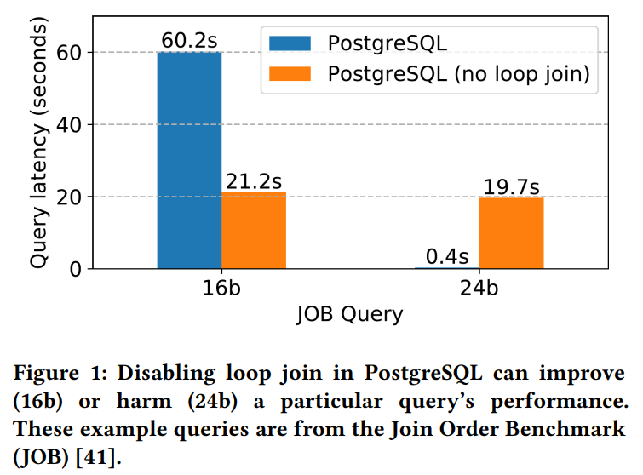
What is Bao?
Bao is a learned component that sits on top of an existing query optimizer in order to enhance query optimization, rather than replacing or discarding the traditional query optimizer altogether.
For example:
set enable_nestloop = off;
Notes:
Bao不是学习出一个优化器，而是利用现有的优化器，学习如何提升它的优化效果，比如加一些hint。
例如，对于某个query，pg优化器可能错误预估了基数，而使用了loop join，没有使用其他更合适的join方式。如job中的query 16b，如果hint pg优化器不适用loop join，就可以使latency优化3倍。但是并不是每次强制不使用loop join都可以获得好的性能，比如job的query 24b，性能差了50倍。
Insight即关闭某些优化可以导致实际上更优的执行计划，因为关闭某些优化可以避免优化器因为错误的Cardinality估算和Cost模型偏差导致选择出差的执行计划。

Slide 4
What is Bao?
Bao tries to “correct” a traditional query optimizer by learning a mapping between an incoming query and the execution strategy the query optimizer should use for that query.
corrections (a subset of strategies to enable)
query hint sets
Bao focuses only on query hints that are a boolean flag (e.g., disable loop join, force index usage).
Join operators: hash join, merge join, loop join
Scan operators: sequential, index, index only
For example:
disable neated loop join
disable index scan & merge join
Notes:
学习query和优化器应该使用的执行策略之间的联系，去correct优化器。这个策略就是query hint sets
注意，这里hint都是全局的。马上会想到全局禁用不会导致局部最优解吗，确实会陷入局部最优解，但是如果选择局部禁用Nested Loop Join的话，hint的组合空间就会迅速随着Join的数目指数级膨胀。在最终的JOB实验测试效果看来，全局Hint也能够有非常好的效果。
提供若干组Hint用于限制优化器的搜索空间，变相地得到若干个搜索空间不一样的优化器。最后利用机器学习选择使用哪一个优化器生成的执行计划。可以看出执行计划的生成是完全基于已有优化器的，这会带来很多工程上的优势，例如相比于端到端学习的黑盒优化器，Bao更加易于调试，只需要hint集成的代价更低，同时支持所有原优化器支持的SQL类型，更容易扩展新算子，训练速度更快。

Slide 5
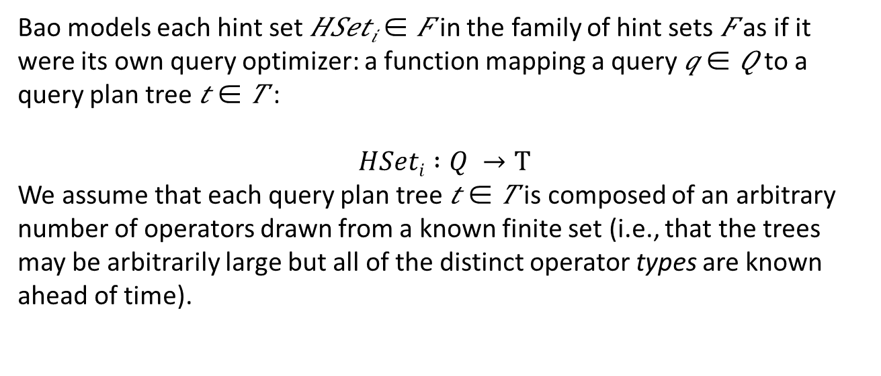
Bao’s Optimization Goal
Function HSet_{i}
Bao models each hint set 𝐻𝑆𝑒𝑡_{𝑖} ∈ 𝐹 in the family of hint sets 𝐹 as if it were its own query optimizer: a function mapping a query 𝑞 ∈ 𝑄 to a query plan tree 𝑡 ∈ 𝑇 :
$$HSeti :Q →T$$
We assume that each query plan tree 𝑡 ∈ 𝑇 is composed of an arbitrary number of operators drawn from a known finite set (i.e., that the trees may be arbitrarily large but all of the distinct operator types are known ahead of time).
User-defined performance metric P
𝑃 may measure the execution time of a query plan, or may measure the number of disk operations performed by the plan.
Notes:
这个function就是将查询Q和hint set放入底层的查询优化器。
为了简单，把这个function就称为Hset。
我们假设每个查询计划树是由已知的有限集合中抽取的任意数量的运算符组成的（即，树可能是任意大的，但所有不同的运算符类型都是提前知道的）

Slide 6
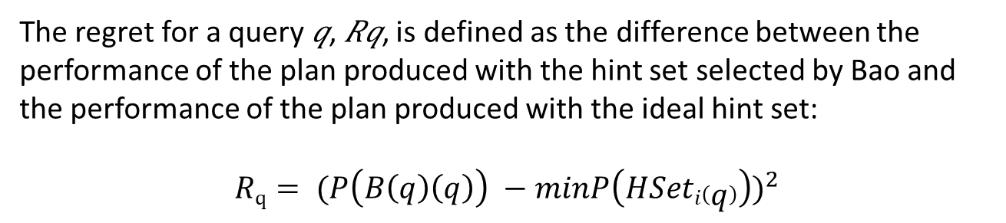
Bao’s Optimization Goal
Function B
For a query 𝑞, Bao must select a hint set to use. We call this selection function 𝐵 : 𝑄 → 𝐹.
Regret minimization problem
The regret for a query 𝑞, 𝑅𝑞, is defined as the difference between the performance of the plan produced with the hint set selected by Bao and the performance of the plan produced with the ideal hint set:
$$Rq= {(P\left(B\left(q\right)\left(q\right)\right) −minP\left(HSeti\left(q\right)\right))}^{2}$$
Notes:
BAO的目标就是根据性能指标P选择一个由query hint sets得到的query plan。
遗憾最小化

Slide 7

Contextual Multi-armed Bandits (CMABs)
MAB问题
假设有K台老虎机（arms），假设每台老虎机i都有一定概率p_{i}（每台老虎机的概率不同）吐出一块钱，或者不吐钱（概率1-p_{i}）。假设你有T枚游戏币，一枚游戏币可以摇一次老虎机，也就是只能摇T次，那么如何做才能使得回报最大呢？
动作：摇哪台老虎机
反馈：吐钱/不吐钱
统计学问题：
假设每台老虎机吐钱的概率p_{i}有一个先验分布，比如Beta(1,1)分布。
当实际摇了老虎机之后，根据相应的反馈（吐钱/不吐钱）就可以调整pi相应的后验分布。
Beta(α₀+hits，β₀+misses)
For Bao
arm: a hint set
Notes:
每台老虎机的概率不同，即有些更容易吐钱，有些不容易。
贝塔分布可以看作是一个概率的分布，当我们不知道一个东西的具体概率是多少时，它给出了所有概率出现的可能性大小，可以理解为概率的概率分布。
如果我们认为pi都应该是0.5，也就是对半开，就可以选择Beta（1，1）分布作为先验分布。
。。。。。比如如果某台老虎机摇了4-5次一直不吐钱，就应该将这台机器吐钱的概率减小。

Slide 8
Contextual Multi-armed Bandits (CMABs)
CMAB问题
增加了contextual information (context)，可以理解为状态
状态：context
动作：摇哪台老虎机
反馈：吐钱/不吐钱
For Bao
context: the set of query plans produced by the underlying optimizer given each hint set
Notes:
很明显，尽管对于每个query，hint set是一样的，但是当前优化器给出的查询计划是不一样的。
因此，我们观察从每个提示集产生的查询计划，选择这些计划中的一个，并根据所产生的性能获得奖励。 随着时间的推移，我们需要改进其选择，并更接近于最佳选择（即最小化=遗憾）。

Slide 9
Contextual Multi-armed Bandits (CMABs)
Balance exploration and exploitation
exploitation：根据当前信息，由训练的模型做出最佳的决策
exploration：探索未知的领域
For Bao
As our value model might be wrong, we might not always pick the optimal plan.
As we never try alternative strategies, never learn when we are wrong.
To balance the exploration of new plans with the exploitation of plans known to be fast.
Thompson sampling
Thompson sampling works by building up experience (i.e., past observations of query plans and their performance).
Once a query plan is selected, the plan is executed, and the resulting pair of a query plan tree and the observed performance metric, (𝑡𝑖, 𝑃(𝑡𝑖)), is added to Bao’s experience 𝐸.
Notes:
MAB问题的难点是Exploitation-Exploration(E&E)两难的问题：对已知的吐钱概率比较高的老虎机，应该更多的去尝试(exploitation)，以便获得一定的累计收益；对未知的或尝试次数较少的老虎机，还要分配一定的尝试机会（exploration），以免错失收益更高的选择，但同时较多的探索也意味着较高的风险（机会成本）。
由于我们的价值模型可能是错误的，我们可能并不总是选择最佳的计划，而且，由于我们从未尝试过其他策略，因此，当我们犯错的时候，我们永远不会学到。
汤普森采样用于解决CMAB问题。汤普森抽样通过积累经验（即过去对查询计划及其性能的观察）发挥作用。
根据新的经验重新训练模型
通过一个Thompson sampling的FeedBack Loop来修正模型以平衡Exploration和Exploitation。这里主要介绍一下FeedBack Loop的作用，熟悉强化学习的同学应该很清楚。Exploration对应于利用更多的随机性，探索更多模型预测以外的执行计划，避免陷入模型的局部最优解。Exploitation对应于利用好已有的网络，尽量选出期望代价最小的执行计划。平衡两者就是尽量利用已有模型的预测和避免局部最优解的权衡。

Slide 10
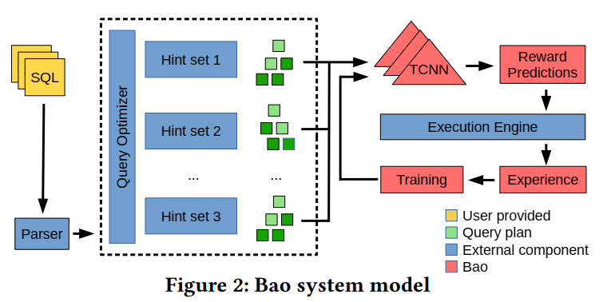
Bao System Model
Notes:
当收到一个查询时，Bao为每个提示集建立一个查询计划树
由于执行计划是树状的，因此网络采用了更具inductive bias的TCNN(Tree convolutional neural networks)作为执行计划代价的评估网络。执行计划先会经过Binarization把所有非二叉树结构的计划都转换成二叉树，再通过对树上每个节点信息进行编码(节点类型，Cardinality，Cost)，最终通过TCNN和全连接层输出评估出的代价。通过这个网络预测的代价，选择多个优化器中最低网络预测代价的执行计划执行。
当执行计划执行完以后，会通过一个Thompson sampling的FeedBack Loop来修正模型以平衡Exploration和Exploitation。
提供若干组Hint用于限制优化器的搜索空间，变相地得到若干个搜索空间不一样的优化器。最后利用机器学习选择使用哪一个优化器生成的执行计划。可以看出执行计划的生成是完全基于已有优化器的，这会带来很多工程上的优势，例如相比于端到端学习的黑盒优化器，Bao更加易于调试，只需要hint集成的代价更低，同时支持所有原优化器支持的SQL类型，更容易扩展新算子，训练速度更快。

Slide 11
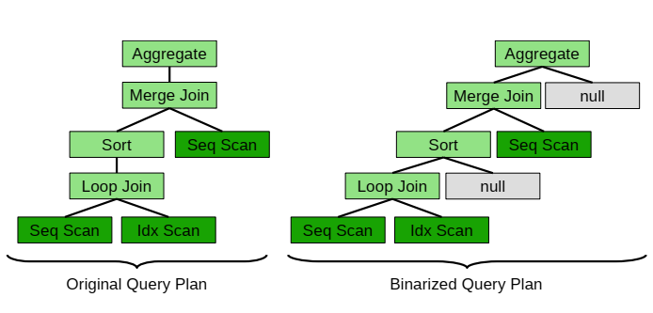
Predictive model
Vectorizing query plan trees
Binarization

Slide 12
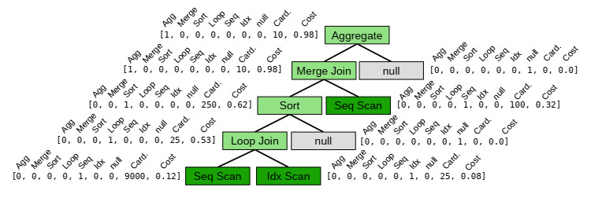
Predictive model
Vectorizing query plan trees
Binarization
Vectorization
a one-hot encoding of the operator
cardinality and cost information
cache information (optional).
Notes:
对于基数和cost：这些信息有助于编码一个operator是否有潜在的问题，例如在大表上的循环连接或重复排序，这可能表明一个糟糕的查询计划。
对于cache：磁盘缓存的当前状态的信息。当一个新的查询到达时，可以从数据库缓冲池中检索到缓存的当前状态。在我们的实验中，我们用目标文件被缓存的百分比来增强每个扫描节点，尽管可以使用许多其他方案。这使Bao有机会挑选与缓存中的信息兼容的计划。

Slide 13
Predictive model
Vectorizing query plan trees
Advantages
the representation is agnostic to the underlying schema
Bao’s vectorization scheme only represents the underlying data with cardinality estimates and cost models, as opposed to complex embedding models tied to the data.
Notes:
对于基数和cost：这些信息有助于编码一个operator是否有潜在的问题，例如在大表上的循环连接或重复排序，这可能表明一个糟糕的查询计划。
对于cache：磁盘缓存的当前状态的信息。当一个新的查询到达时，可以从数据库缓冲池中检索到缓存的当前状态。在我们的实验中，我们用目标文件被缓存的百分比来增强每个扫描节点，尽管可以使用许多其他方案。这使Bao有机会挑选与缓存中的信息兼容的计划。

Slide 14
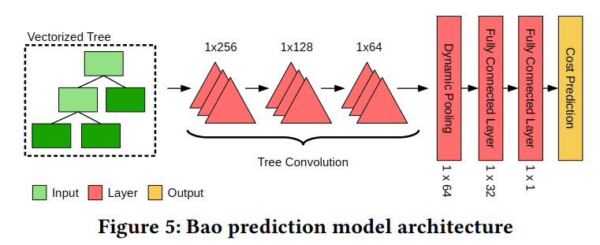
Predictive model
Tree convolutional neural networks
Notes:
每个query执行之后会有反馈，在执行n个query之后重新训练模型，生成新的模型参数。experienceE集合中只保留K个最新的经验。
用户可以调节n和k，以达到模型准确性和训练代价之间的平衡。
我们还引入了一个新的优化，特别是对查询优化有用。在现代云平台上，如[3]，GPU可以从一个虚拟机上连接和分离，并按秒计费。由于训练神经网络主要使用GPU，而查询处理主要使用CPU、磁盘和RAM，所以模型训练和查询执行可以重叠进行。当需要对新的模型参数进行采样时，可以临时配置一个GPU。然后，模型训练可以被卸载到GPU上。一旦模型训练完成，新的模型参数可以在下一次查询到来时被替换使用，然后GPU可以被分离。当然，用户也可以选择使用带有专用GPU的机器，或者将模型训练完全卸载到不同的机器上，这可能会增加成本和网络使用。

Slide 15
PostgreSQL Integration
HOOK
PostgreSQL 的HOOK机制，结合PostgreSQL的_PG_init与_PG_fini两个初始化函数，使得用户可以在不修改源码的情况下，使用HOOK来实现一些数据库的功能扩展。
比如实现改写SQL执行计划，统计采样，防止暴力破解，输出超时SQL的执行计划，等等很多事情。
Features
Enabling or disabling Bao is as simple as setting a session variable (i.e., SET enable_bao TO [on/off] ).
Even when Bao is disabled, Bao can (optionally) still learn from query executions. Any query plan and a recorded execution time can be added to Bao’s experience to improve the predictive model, even if the query plan was not selected by Bao.
Notes:
能够在每个查询的基础上启用或禁用Bao是很重要的，原因有二：首先，对于短时运行的查询，Bao所需要的增加的优化时间（通常≈200ᵅ𝑠）可能超过查询的执行时间；其次，由于DBA可能已经为一个特定的查询设置了提示或手动调整了查询计划，在这些查询上禁用Bao可以保持DBA的努力。请注意，即使Bao被禁用，Bao仍然可以（选择性地）从查询的执行中学习。任何查询计划和记录的执行时间都可以被添加到Bao的经验中，以改善预测模型，即使查询计划没有被Bao选择。

Slide 16
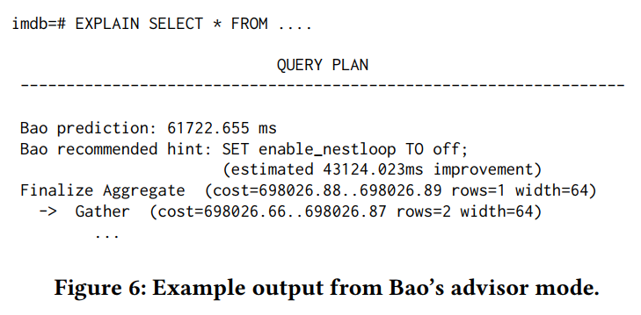
PostgreSQL Integration
Active vs. advisor mode
Notes:
在主动模式下，Bao如上所述运作，自动选择提示集并从它们的性能中学习。在顾问模式下，Bao不选择提示集（所有的查询都由PostgreSQL计划器优化），但仍然观察已执行的查询的性能并训练一个预测模型。当用户发出一个EXPLAIN查询时，有三个额外的信息被添加到输出中。(1)生成的查询计划的预期性能，(2)如果Bao处于活动模式，它将推荐的提示集，以及(3)该提示集将提供的预测改进。

Slide 17
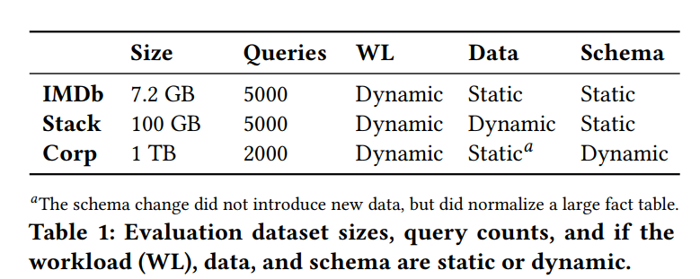
Experimental Setup
Platform
Google’s Cloud Platform, using a N1-4 VM type and TESLA T4 GPU
a virtual machine with 4 CPU cores and 15 GB of RAM (to match the N1-4 VMs) on private server with two Intel(R) Xeon(R) Gold 6230 CPUs running at 2.1 Ghz, an NVIDIA Tesla T4 GPU, and 256GB of system (bare metal) RAM
Dataset
Notes:
IMDb数据集是对Join Order Benchmark[41]的扩充：我们在原有的113个查询中增加了数千个查询，并且我们通过定期引入新的模板来改变查询的工作量。
- 我们创建了一个新的真实世界的数据集和工作负载，叫做Stack，现在也是公开可用的。Stack包含了StackExchange网站（例如StackOverflow.com）十年来的1800多万个问题和答案。我们通过每次加载一个月的数据来模拟数据漂移。
- Corp数据集是一个由匿名公司捐赠的一个月内执行的仪表板工作负载。该公司的数据集包含了2000个由分析师发出的独特查询。在这个月的一半时间里，该公司对一个大型事实表进行了规范化处理，导致了一个重大的模式变化。我们通过在执行第1000次查询后引入规范化来模拟这一模式的变化（第1000次之后的查询将采用新的规范化模式）。数据保持静态。

Slide 18
Experimental Setup
Training
Bao is always evaluated on the next, never-before-seen query 𝑞_{𝑡+1}.
When Bao makes a decision for query 𝑞_{𝑡+1}, Bao is only trained on data from earlier queries.
Once Bao makes a decision for query 𝑞_{𝑡+1}, the observed reward for that decision – and only that decision – is added to Bao’s experience set.
Workload characterization
The median query latency of the IMDb, Stack, and Corp datasets are relatively low (280ms, 310ms, 520ms, respectively).
All three workloads are highly skewed, with the 95th percentile of queries taking significantly longer to execute (21s, 28s, 3m, respectively).
As a consequence, moderate improvements in the “tail” of query latency (i.e., the most problematic queries), could significantly improve workload performance, even if median query latency remains constant.
Notes:
当使用PostgreSQL执行时，IMDb、Stack和Corp数据集的查询延迟中值相对较低（分别为280ms、310ms、520ms）。这三个工作负载都是高度倾斜的，第95百分位数的查询执行时间明显更长（分别为21s、28s、3m）。事实上，在这三个工作负载中，80%的执行时间归因于大约20%的查询（分别为18%、23%、21%）。这样的 "帕累托原则 "分布在数据库系统中很常见[19, 32, 78, 80] --公司的DBA证实，这样的分布在他们所有的分析工作负载中很常见。因此，即使中位查询延迟保持不变，适度改善查询延迟的 "尾部"（即最有问题的查询），也可以大大改善工作负载的性能。

Slide 19

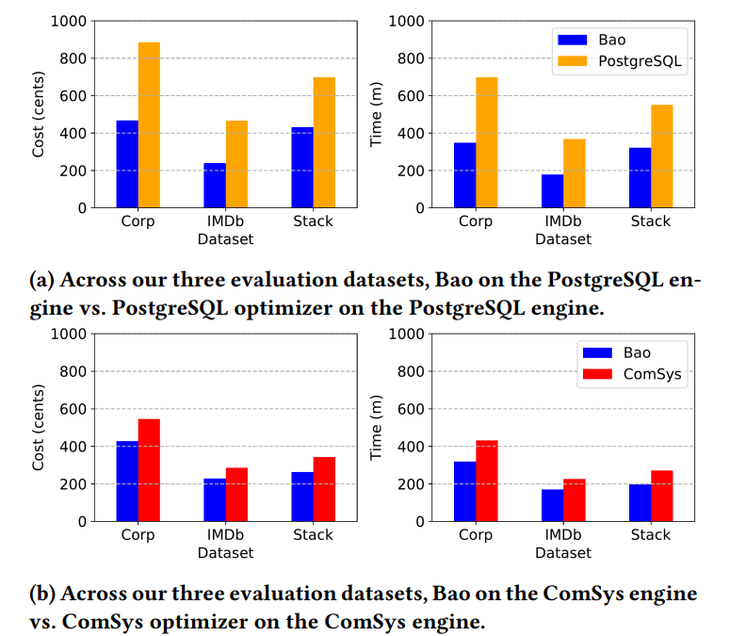
Is Bao Practical?
Cost and performance in the cloud
on a N1-16 Google Cloud VM
Notes:
Comsys:一个商业数据库系统
在不同的数据集中，Bao在成本和延迟方面比PostgreSQL高出近50%（图7a）。请注意，这包括训练的成本和将GPU连接到虚拟机的成本。此外，所有的数据集都包含了工作负载、数据或模式的变化，显示了Bao对这种常见的重要场景的适应性。Bao在商业数据库之上的性能改进仍然是显著的，尽管没有那么大（图7b）。在三个数据集中，我们看到大约20%的改进，表明ComSys优化器是一个更强大的基线。请注意，这些成本并不包括商业系统的许可费。在我们看来，在不需要对数据库本身进行任何代码修改的情况下，对一个开发了几十年的高能力查询优化器实现20%的成本和性能改进，是一个非常令人鼓舞的结果。

Slide 20
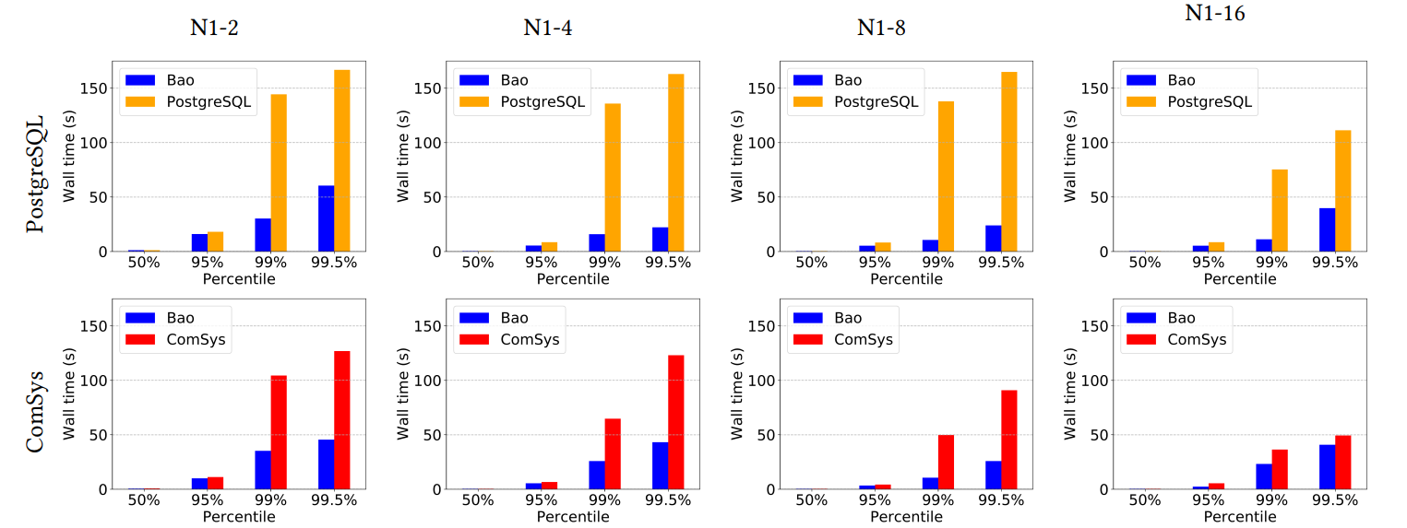
Is Bao Practical?
Percentile latency for queries, IMDb workload.
Each column represents a VM type, from smallest to largest.
Tail latency analysis
Notes:
由于从业者通常对尾部延迟感兴趣，这里我们检查了IMDb工作负载中的查询延迟在多种虚拟机类型上的分布。图9显示了PostgreSQL（顶行）和商业系统（底行）每种虚拟机类型（列）的中位数、95%、99%和99.5%的延迟。对于每一种虚拟机类型，与PostgreSQL的优化器相比，Bao大大降低了尾部延迟。与商业系统相比，Bao总是能减少尾部的延迟，尽管这种减少只在资源更稀缺的小型虚拟机类型上有意义。事实上，Bao几乎没有改善中位数的查询性能（<5%）。因此，在一个完全由这种 "中位数 "查询组成的工作负载中，Bao的性能提升可能会显著降低。

Slide 21
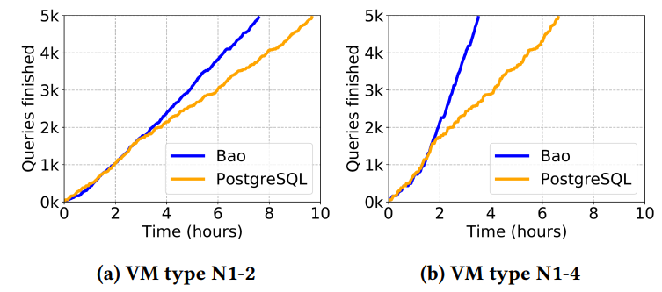
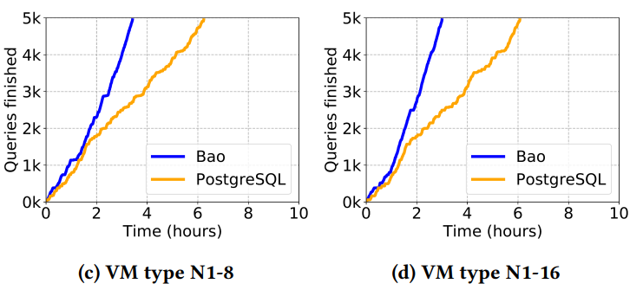
Is Bao Practical?
Training time and convergence
The IMDb workload contains 5000 unique queries which vary over time.
Notes:
训练时间和收敛 任何强化学习的应用的一个主要问题是收敛时间。图10显示了每个虚拟机类型在执行IMDb工作负载时的时间与完成查询的关系图（性能曲线）。在所有情况下，Bao在前2个小时的性能与PostgreSQL相似，之后的性能就超过了。Stack和Corp数据集的曲线是相似的。比较Bao和商业系统的图也是类似的，收敛时间稍长。3个小时就超过了商业优化器的性能。IMDb的工作负荷是动态的，然而Bao保持并适应了查询工作负荷的变化。这一点在图10中可以看到：Bao的性能曲线在短暂的初始阶段后保持平直，表明查询工作量的转变并没有在查询性能上产生重大变化。

Slide 22
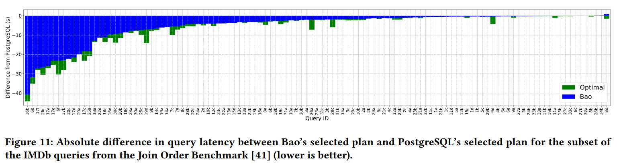
Is Bao Practical?
Notes:
最终的在JOB测试的实验结果可以看出来绝大多数sql中都比原有PostgreSQL的优化器选出的执行计划要更优。

Slide 23
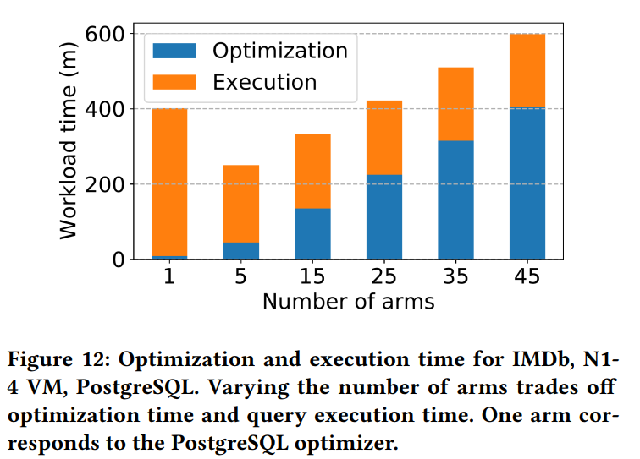
Is Bao Practical?
The maximum optimization time required by PostgreSQL was 140ms, for the commercial system 165ms.
Query optimization time
Notes:
PostgreSQL需要的最大优化时间是140ms，商业系统是165ms，而Bao是230ms。对于某些应用来说，优化时间增加70ms是可以接受的。此外，我们目前的原型很简单（例如，我们的推理代码是用Python编写的），因此存在大量的优化潜力。
1 arm 表示使用pg自己的优化器。
Bao优化器也存在一些缺点，例如每次优化都要求每组hint对应的优化器做优化，虽然通过并行来提升速度，但这种场景不适用于OLTP场景，因为OLTP场景中大多数查询都是毫秒级别就完成的。Bao优化器更适用于OLAP场景，因为OLAP场景下查询会跑更长时间，优化时间百毫秒级别相比于执行时间可以忽略不算。

Slide 24
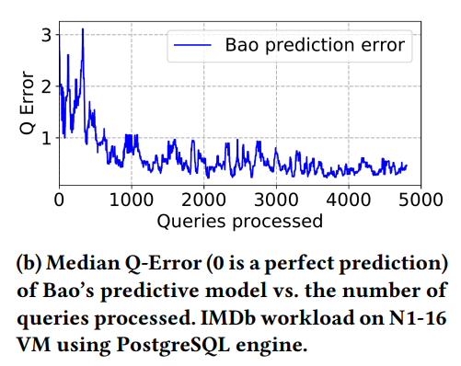
Is Bao Practical?
How accurate is Bao’s model?
Notes:
图15b显示了Bao的预测模型在N1-16机器上处理了IMDb工作负载中的先前查询后，对下一个查询的准确性。Bao的预测模型开始时的准确率相对较低，Q-误差峰值[43, 54, 75]为3。尽管有这种不准确的情况，Bao仍然能够选择没有灾难性的计划（如图10d所示）。

Slide 25
What hints make the biggest difference?
Top 5 hint sets in PostgreSQL
disable nested loop join (35%)
disable index scan & merge join (22%)
disable nested loop join & merge join & index scan (16%)
disable hash join (10%)
disable merge join (10%)
Notes:
其中一些提示集的帮助是显而易见的：当cardinality估计器低估了一个连接的大小时，禁用嵌套循环连接会有帮助，而当cardinality估计器高估了一个连接的大小时，禁用哈希连接会有帮助。

